Slide 1
工业以太网
广州创龙电子科技有限公司
Guangzhou Tronlong Electronic Technology Co., Ltd

Slide 2
工业以太网和普通以太网
1. 确定性：普通以太网使用CSMA/CD协议，在网络上存在冲突，需多次重发数据，网间通信确定性大大增加，降低系统控制性能。
2. 实时性：工业上对数据的传递的实时性要求十分严格，往往数据的更新是在数十毫秒内完成的。而同样由于以太网的CSMA/CD机制，当发生冲突的时候，就得重发数据，最多可以尝试16次之多。
3. 可靠性：由于以太网在设计之初，并不是从工业网应用出发的。当它应用到工业现场，面对恶劣的工况，严重的线间干扰等，这些都必然会引起其可靠性降低。
广州创龙电子科技有限公司
前言

Slide 3
01
Sitara系列——工业以太网
02
EtherCAT Master——基于SYSBIOS
03
EtherCAT Master——基于Linux

Slide 4
01
Sitara系列——工业以太网
第 1 部分

Slide 5
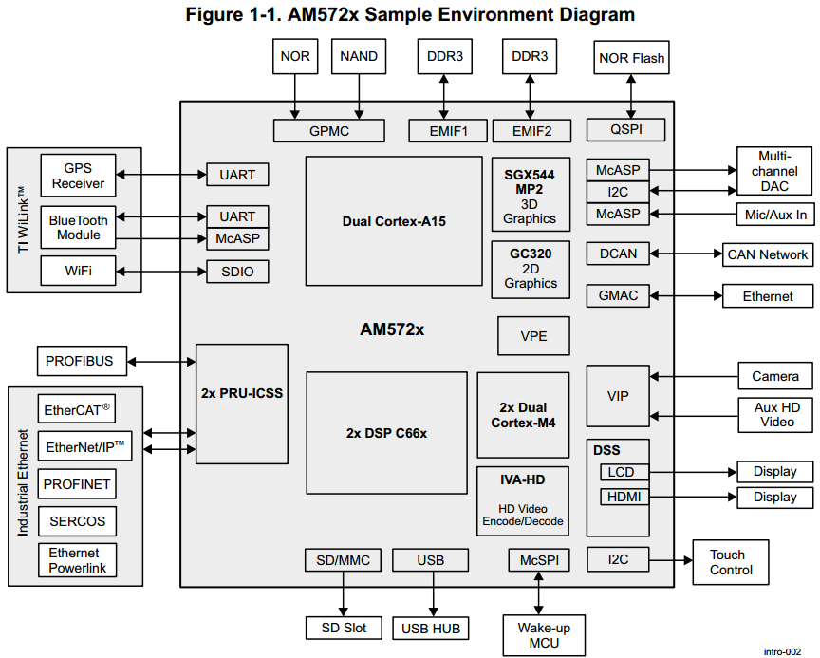
Sitara系列——工业以太网
广州创龙电子科技有限公司
04
Notes:
对比5728 335x 437x 不同型号支持的协议不同。
这个是从5728TRM截出来的图，可以看到5728所支持的工业协议，包括……。
然后对比335x和437x的其他型号的协议。
可以看到sitara系统相比达芬奇系统，多以pru这部分，实时可编程单元，所以sitara可以跑工业协议。

Slide 6
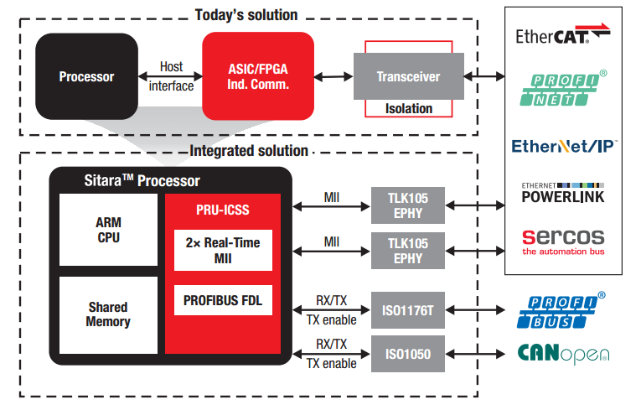
Sitara系列——工业以太网
广州创龙电子科技有限公司
05
Notes:
集成解决方案
ISO1176 2.5kVrms 隔离式 RS-485 Profibus 收发器
ISO1050 隔离式 5V CAN 收发器

Slide 7
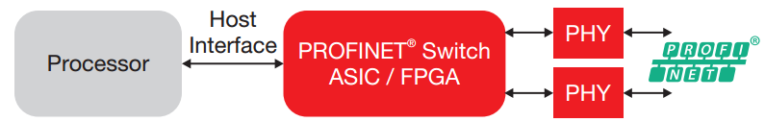
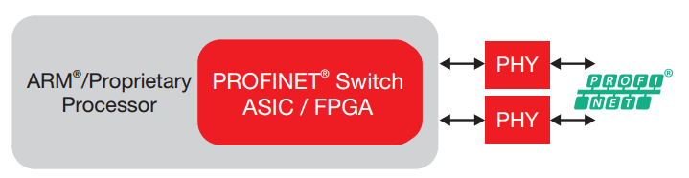
Sitara系列——工业以太网
1. PROFINET®
PROFINET switch with ASIC and external processor
Integrated PROFINET switch with processor
广州创龙电子科技有限公司
06
Notes:
开发平台面向 PROFINET 从属设备通信
接支持 250us 周期时间。

Slide 8
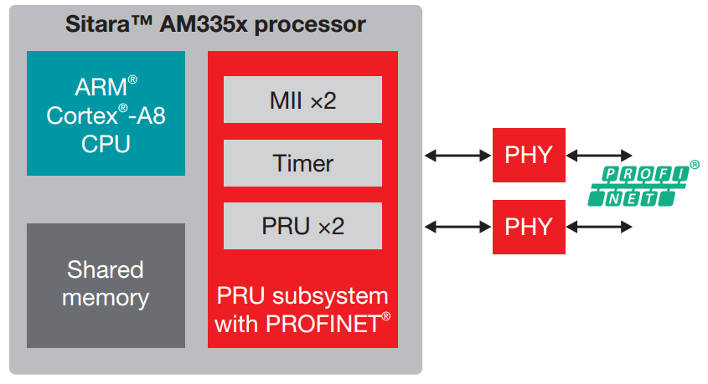
Sitara系列——工业以太网
1. PROFINET®
PROFINET slave on a TI Sitara™ AM335x processor
广州创龙电子科技有限公司
07
Notes:
硬件架构：
PHY TLK110 或TLK105，不同用普通的那种phy

Slide 9
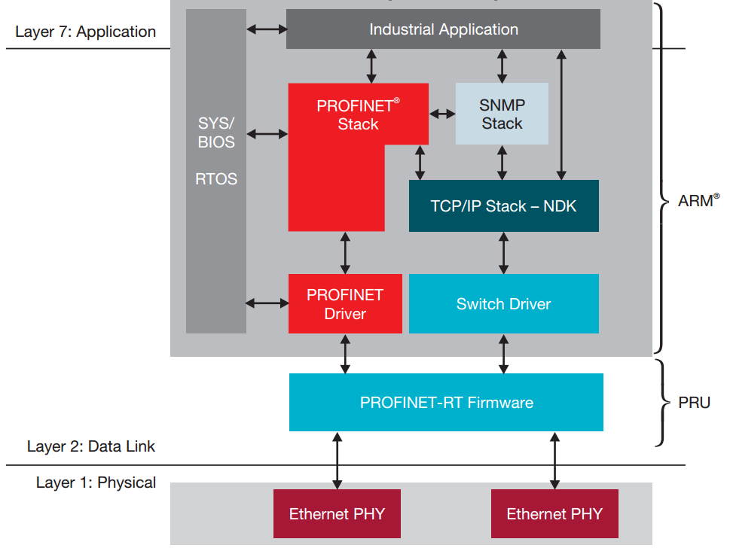
Sitara系列——工业以太网
1. PROFINET®
Software architecture for PROFINET slave on Sitara processors
广州创龙电子科技有限公司
08
Notes:
软件架构：

Slide 10
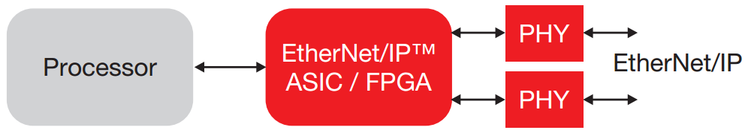
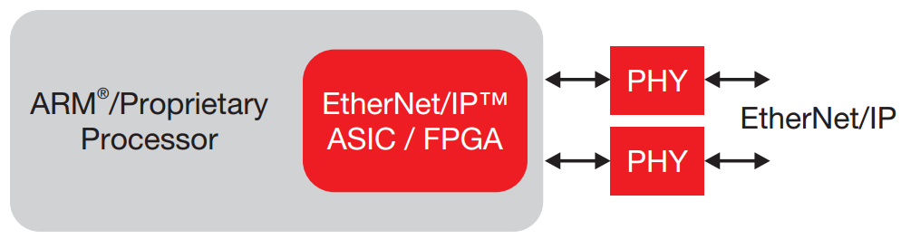
Sitara系列——工业以太网
2. EtherNet/IP™
EtherNet/IP with ASIC and external processor
Integrated EtherNet/IP with processor
广州创龙电子科技有限公司
09

Slide 11
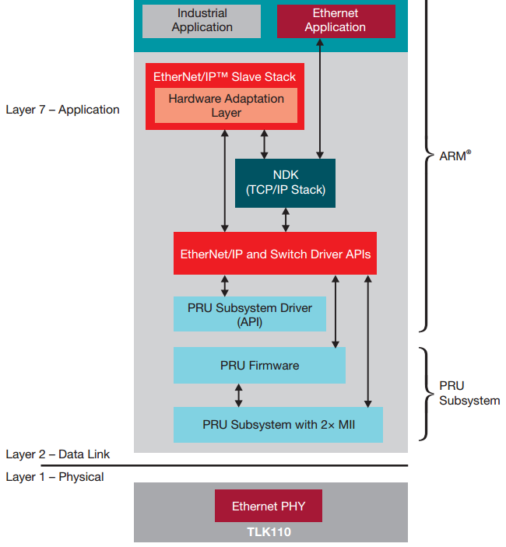
Sitara系列——工业以太网
2. EtherNet/IP™
Software architecture for EtherNet/IP slave
广州创龙电子科技有限公司
10

Slide 12
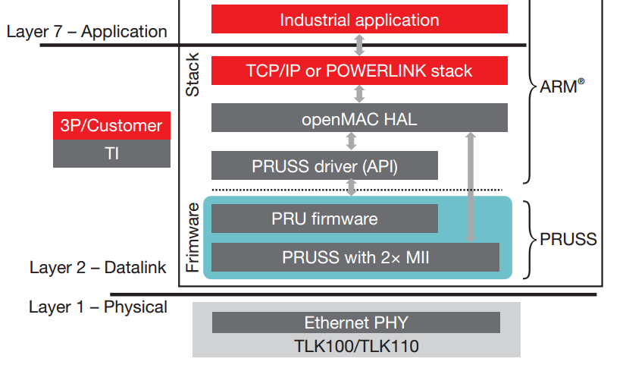
Sitara系列——工业以太网
3. POWERLINK
openMAC usage example
广州创龙电子科技有限公司
11

Slide 13
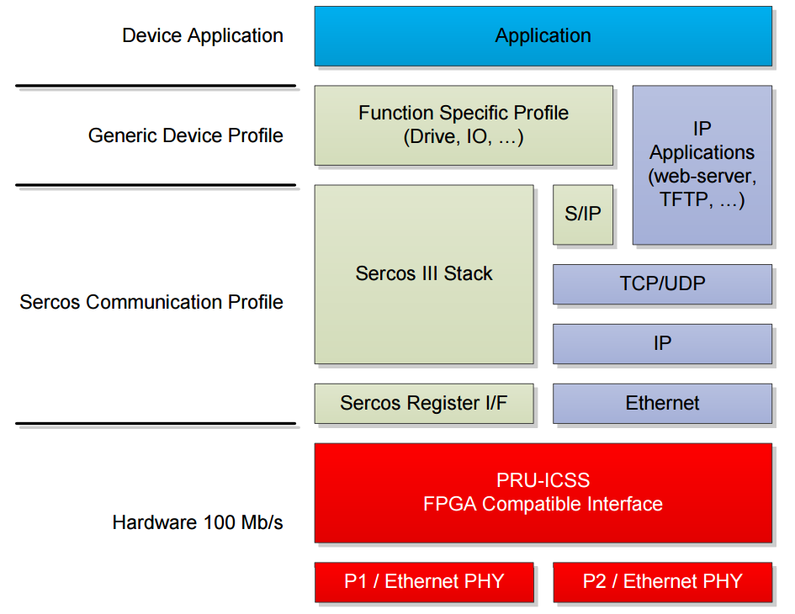
Sitara系列——工业以太网
4. Sercos III
Sitara Sercos III Slave System/Software Architecture
广州创龙电子科技有限公司
12

Slide 14
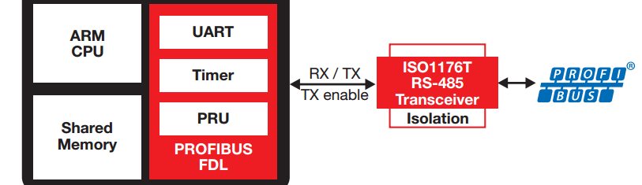
Sitara系列——工业以太网
5. PROFIBUS®
PROFIBUS solution from Texas Instruments
广州创龙电子科技有限公司
13

Slide 15
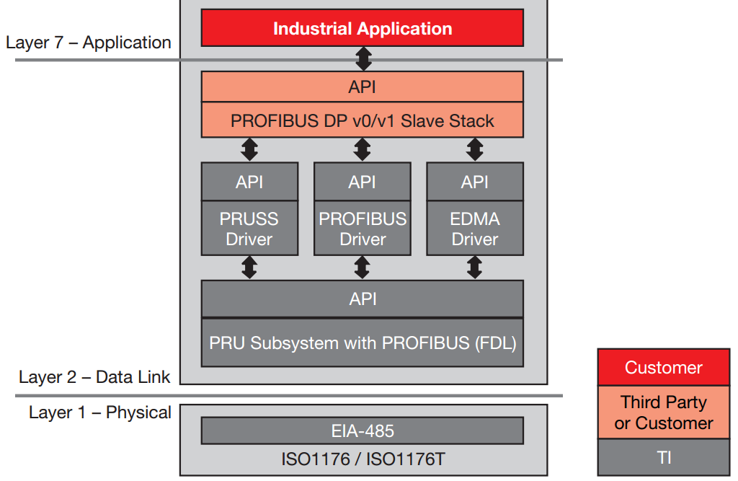
Sitara系列——工业以太网
5. PROFIBUS®
Software architecture for PROFIBUS-DP
广州创龙电子科技有限公司
14

Slide 16
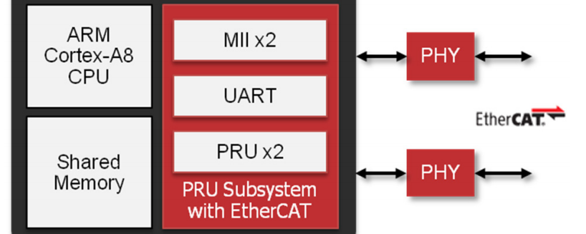
Sitara系列——工业以太网
6. EtherCAT®
EtherCAT slave on Ti Sitara processors
广州创龙电子科技有限公司
15

Slide 17
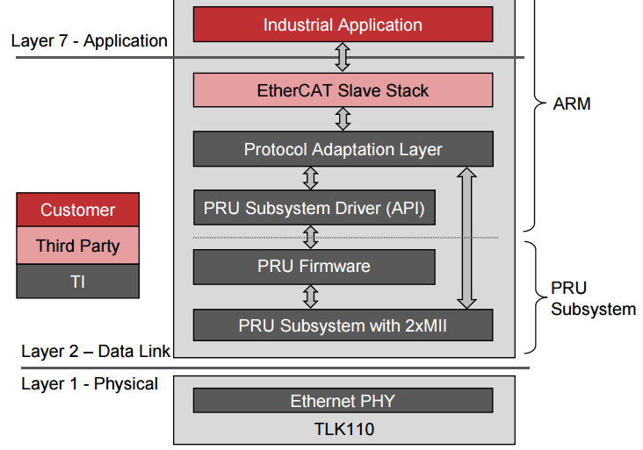
Sitara系列——工业以太网
6. EtherCAT®
Software architecture for EtherCAT slave
广州创龙电子科技有限公司
16

Slide 18
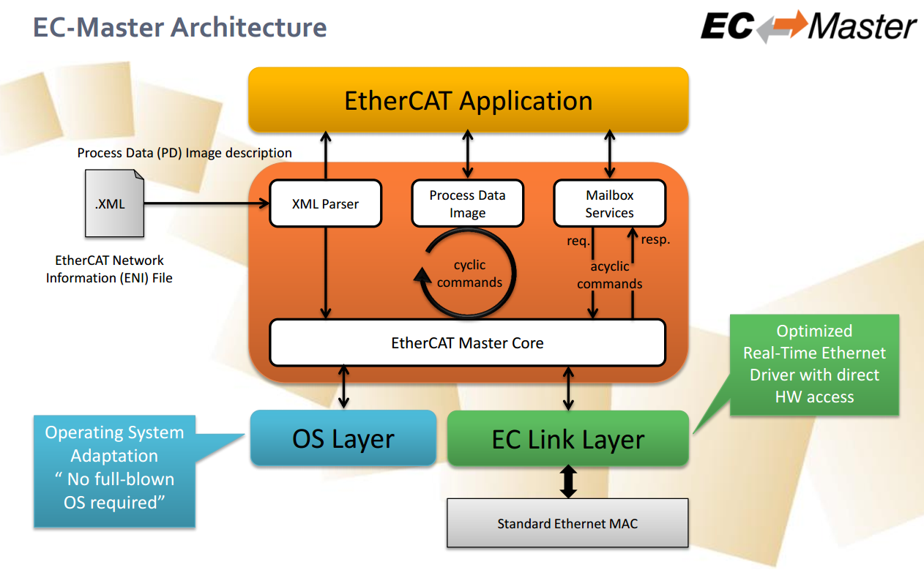
Sitara系列——工业以太网
6. EtherCAT® Master - acontis EC-Master
广州创龙电子科技有限公司
17
Notes:
EtherCAT-Master-Core： EtherCAT 主站的主要功能都在Core 层中实现。所有协议的处理也都在这里执行，例如过程数据传输和邮箱协议（CoE, EoE, FoE, SoE,AoE） 。
EtherCAT-Link-Layer： 主从站的数据交换，将零拷贝（Zero Copy）和轮询（Polling）技术与 Core 层配合使用，实现最好的实时性性能和最大限度减少CPU 负载 。
OS 层： 操作系统的调用被封装在 OS 层。为了能够实现最好的性能，绝大多数功能使用简单地 C 语言宏编写 。

Slide 19
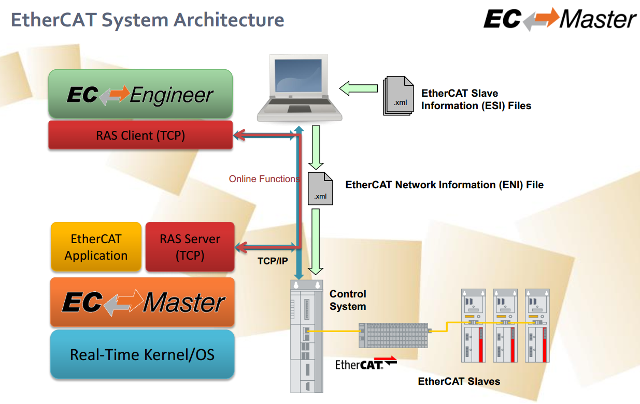
Sitara系列——工业以太网
6. EtherCAT® Master - acontis EC-Master
广州创龙电子科技有限公司
18
Notes:
ESI：
XML格式文件。记载着从站固有的信息（供应商信息、产品信息、profile、对象、过程数据、有无同期、SysncManager设定等）的定义。
ENI：
主站侧做成的文件。ENI载有识别从站信息（供应商信息等）、进行各从站的初始化的信息、主站时基于ENI记载的信息进行网络的初始化、构造。

Slide 20
02
EtherCAT Master——基于SYSBIOS
第 2 部分

Slide 21
EtherCAT Master——基于SYSBIOS
EtherCAT Master例程的使用的主要步骤：
使用EC-Engineer，配置从站的cycle time、工作模式等，并生成从站的ENI文件。
使用bin2header.exe将ENI文件转换成.c文件并放到主站源码。
修改源码中的cycle time、工作模式等和ENI文件中配置的一致。
广州创龙电子科技有限公司
20
Notes:
bin2header.exe eni.xml MasterENI.c MasterENI_xml_data

Slide 22
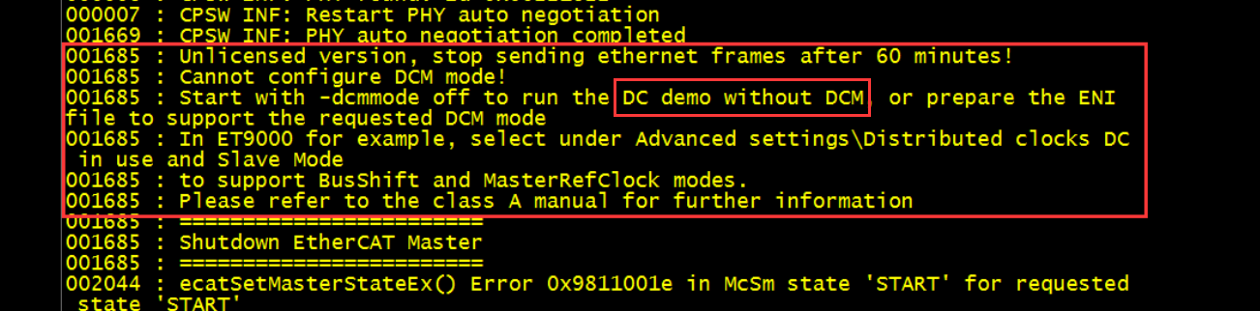
EtherCAT Master——基于SYSBIOS
问题1：提示Cannot configure DCM mode!
广州创龙电子科技有限公司
21

Slide 23
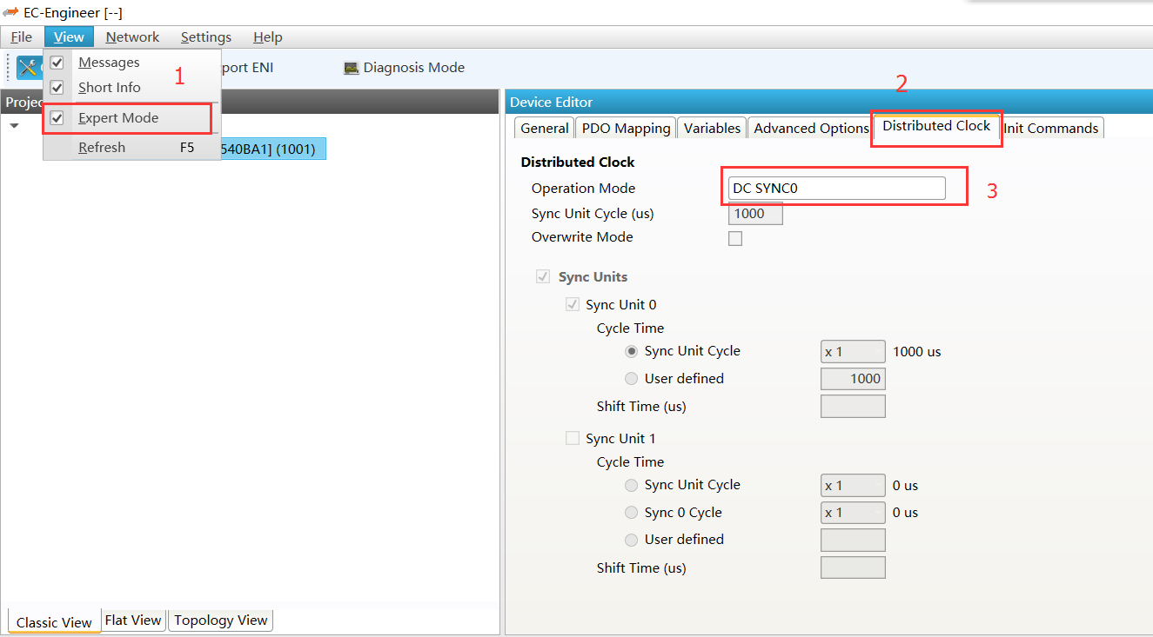
EtherCAT Master——基于SYSBIOS
问题1解决方法：
有些伺服驱动器默认不是DC 同步模式的，如松下的伺服，要用EC-Engineer来配置成DC模式，然后再生产ENI文件到主站中去。
广州创龙电子科技有限公司
22

Slide 24
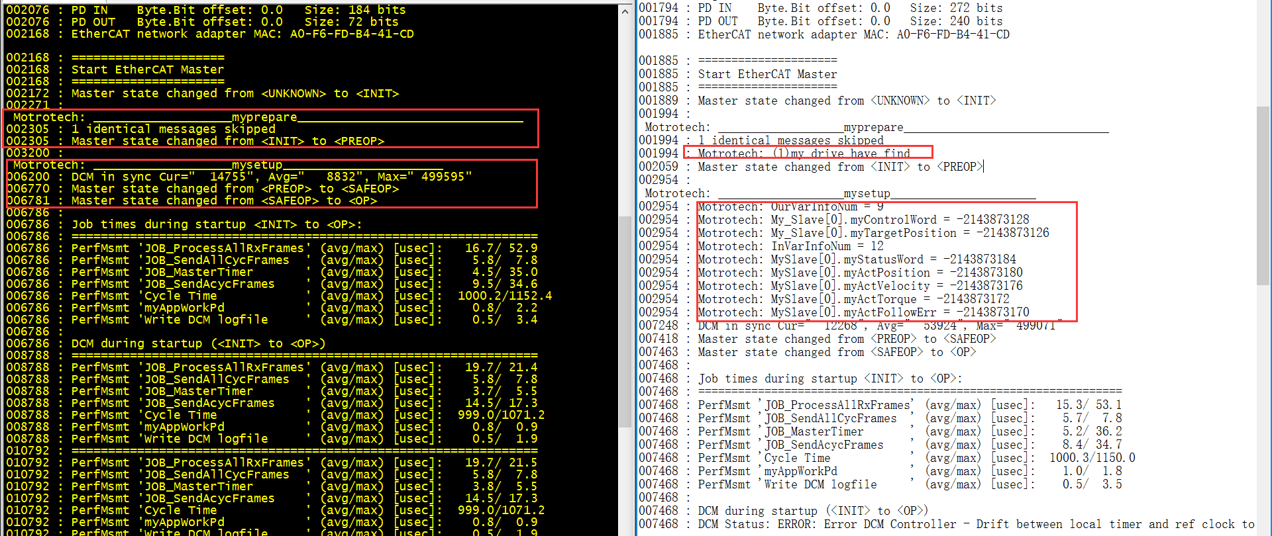
EtherCAT Master——基于SYSBIOS
问题2: 主站能扫描到从站（伺服），能和从站正常通信，但是提示没检测到有电机。
左图：没检测到电机 右图：正常的打印信息，检测到电机
广州创龙电子科技有限公司
23

Slide 25
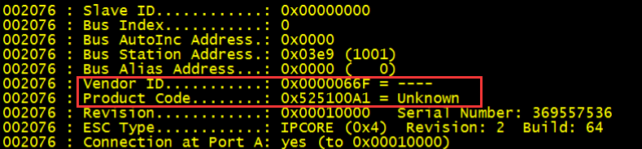
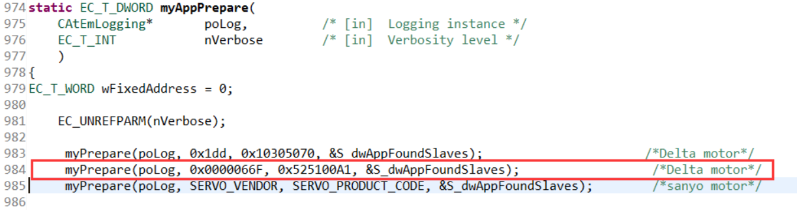
EtherCAT Master——基于SYSBIOS
问题2解决方法：
根据打印信息，可查看到有Vendor ID和Product Code，在DCDemo.cpp文件下的myAppPrepare函数里增加Vendor ID和Product Code，电机就可以被检测到。
广州创龙电子科技有限公司
24

Slide 26
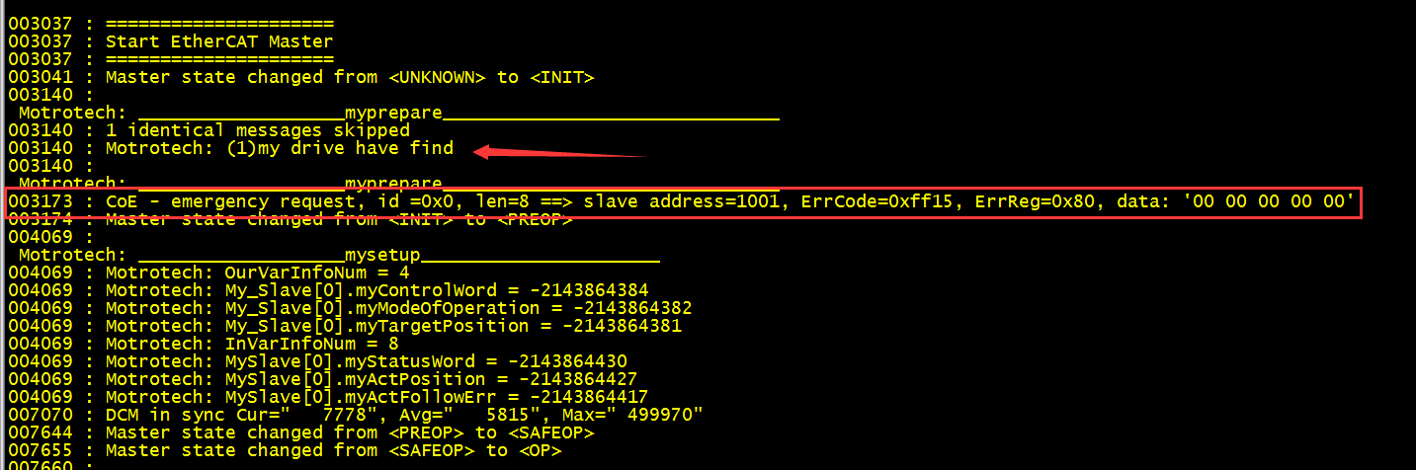
EtherCAT Master——基于SYSBIOS
问题3: 能检测到电机，能正常和从站通信，但是电机不会动，而且程序上有错误信息。
广州创龙电子科技有限公司
25

Slide 27
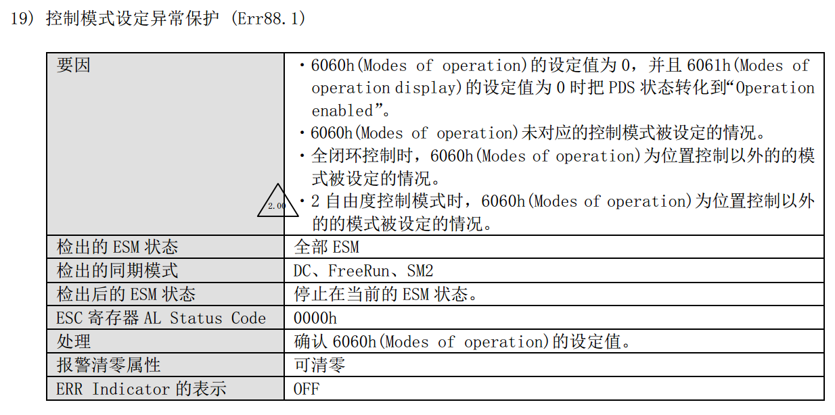
EtherCAT Master——基于SYSBIOS
问题3解决方法：
主站和伺服能正常通信，但是电机不转，可以观察伺服的数码管显示的错误码来找到问题。例如这个问题，根据驱动器的数码管显示的错误码是88.1（控制模式设置异常保护），然后查找伺服手册的错误码。
广州创龙电子科技有限公司
26

Slide 28
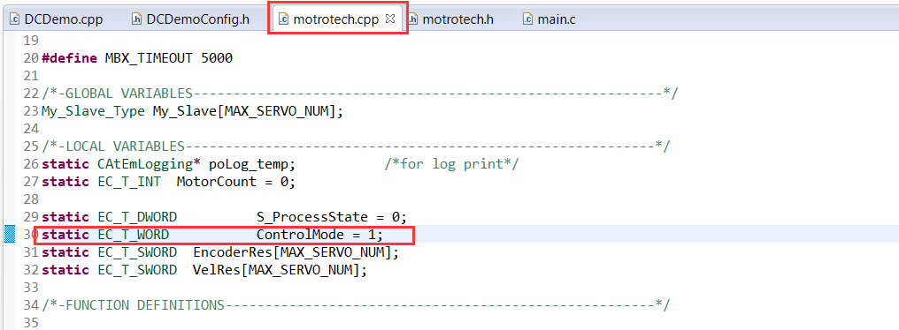
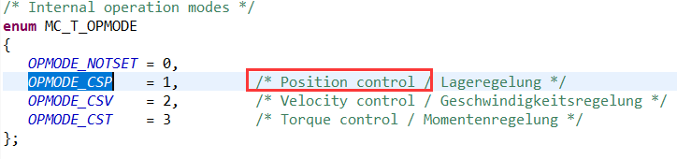
EtherCAT Master——基于SYSBIOS
问题3解决方法：
从错误码的解释可知，是电机的控制模式配置不正确。在motrotech.cpp中设置ControlMode = 1就可以转动了，ControlMode 默认是0。
广州创龙电子科技有限公司
27

Slide 29
02
EtherCAT Master——基于Linux
第 2 部分

Slide 30
EtherCAT Master——基于Linux
EtherCAT Master例程的使用的主要步骤：
使用EC-Engineer，配置从站的cycle time、工作模式等，并生成从站的ENI文件。
卸载cpsw驱动（普通千兆网口的驱动）。
编译和加载EtherCAT驱动。
编译和运行电机程序。
广州创龙电子科技有限公司
29

Slide 31
EtherCAT Master——基于Linux
参数解释：
-f eni.xml ：加载网络配置 eni.xml 文件；
-auxclk 1000 ：cycle time 1000us；
-v 2 ：信息打印级别为 2；
-t 10000 ：持续时间，Time in msec, 0 = forever (default = 120000)；
-perf ：打印性能参数；
-cpsw 2 1 1 m am572x-idk ：网口类型为ti的cpsw，port 2，Polling模式，high priority， Master，RefBoard
备注：如果使用port 1 （eth0）来控制电机，将命令的-cpsw 2 1 1 m am572x-idk改成-cpsw 1 1 1 m am572x-idk即可。
./EcMasterDemoDC_Motor -f eni_SANYO_motor.xml -auxclk 1000 -v 2 -t 10000 -perf -cpsw 2 1 1 m am572x-idk
广州创龙电子科技有限公司
30
Notes:
./EcMasterDemoDC_Motor -f eni_SANYO_motor.xml -auxclk 1000 -v 2 -t 10000 -perf -cpsw 2 1 1 m am572x-idk

Slide 32

广州创龙电子科技有限公司
谢谢
官网:www.tronlong.com
论坛:51ele.net
微信公众号:广州创龙

